Slide 1
Mortalidade Materna no Brasil
JUREMA WERNECK
Médica, doutora em Comunicação e Cultura, integrante de CRIOLA e da AMNB

Slide 2
1930
Problema de saúde pública
1987
Conferência Internacional sobre Maternidade Segura, em Nairóbi.
2000
Objetivos de Desenvolvimento do Milênio.
Redução de 50% entre 1985 e 2000
Redução de 75% entre 1990 e 2015

Slide 3
Definição de Morte Materna
Morte de uma mulher durante a gestação ou dentro de um período de 42 dias após o término da gestação, independente da duração ou da localização da gravidez, devido a qualquer causa relacionada com ou agravada pela gravidez ou por medidas à ela relacionada, porém não em razão de causas acidentais ou incidentais.
DIRETA:
ocorre por complicações obstétricas durante gravidez, parto ou puerpério devido a intervenções, omissões, tratamento incorreto ou a uma cadeia de eventos resultantes de qualquer dessas causas.
INDIRETA:
resultante de doenças que existiam antes da gestação ou que se desenvolveram durante esse período, não provocadas por causas obstétricas diretas, mas agravadas pelos efeitos fisiológicos da gravidez.

Slide 4
Na perspectiva dos DIREITOS HUMANOS
CAUSAS INSTITUCIONAIS
LEIS, SERVIÇOS OU POLÍTICAS INEFICAZES
CAUSAS SÓCIOECONÔMICAS
LIMITES TÉCNICOS
DOENÇAS
CAUSAS MÉDICAS
OMS, 2001.

Slide 5
RAZÃO DE MORTE MATERNA SEGUNDO RAÇA/COR, BRASIL, 2009-2013
Fonte: MS/SVS/CGIAE – SIM e SINASC

Slide 6
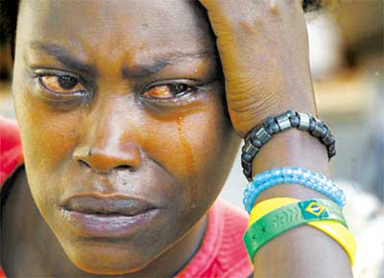
INIQUIDADE É CAUSA DE MORTE
60% dos casos de mortalidade materna no Brasil acontecem com MULHERES NEGRAS!

Slide 7
DOIS CASOS EXEMPLARES
MORTE DE MULHERES JOVENS NEGRAS

Slide 8
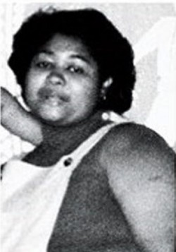
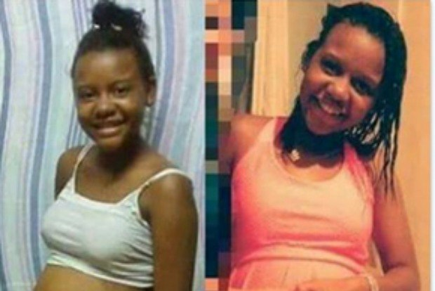
TRAGÉDIAS EVITÁVEIS!
ALYNE PIMENTEL
RAFAELA SOUZA

Slide 9
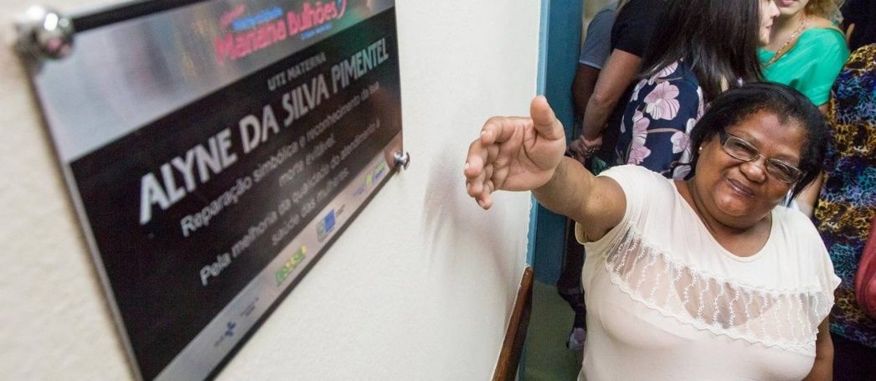
ALYNE DA SILVA PIMENTEL TEIXEIRA
Morte: 16 de novembro de 2001
Desassistências: Belford Roxo e Nova Iguaçu, RJ;
Injustiças;
Condenação em CEDAW: o Estado Brasileiro é responsável direto pela morte de Alyne Pimentel

Slide 10
RAFAELA CRISTINA SOUZA SANTOS
Faleceu em 25/04/2015 no SUS – Rio de Janeiro
“Ela fez o pré-natal direitinho. Não faltou nenhuma vez."
Ana Carla Silva de Souza,
mãe de Rafaela

Slide 11
POLÍTICA NACIONAL DE SAÚDE INTEGRAL DA POPULAÇÃO NEGRA
PACTUADA ENTRE MUNICÍPIOS, ESTADOS E UNIÃO

Slide 12
PNSIPN – Planos Operativos
2008 - 2011
2013-2015
20% dos Estados com trabalhadores da saúde capacitados;
100% dos Estados com Manual de Comitê, contemplando o recorte
étnico-racial e recomendando a inclusão de entidades de mulheres negras em sua composição
40% dos Estados com trabalhadores da saúde capacitados com enfoque étnico-racial;
24. Reduzir a mortalidade materna de mulheres negras em 5 pontos percentuais, ao ano, para diminuir a diferença total entre estas e as mulheres brancas, até 2015, de acordo com protocolo específico proposto pela Rede Cegonha.

Slide 13
COMO EVITAR A MORTALIDADE MATERNA?
DIREITOS HUMANOS
DIREITO À SAÚDE
Econômicos
Sociais
Promoção
Prevenção
Culturais
Ambientais
Recuperação
DIREITO AO SUS
Eficácia
Eficiência
DIREITO À MATERNIDADE SEGURA
Aborto
Pré-natal
Reabilitação
M&A
Parto e puerpério
ENFRENTAMENTO ÀS INIQUIDADES DE GÊNERO, RAÇA, CLASSE, REGIÃO E OUTRAS

Slide 14

AÇÕES NECESSÁRIAS
Informações desagregadas segundo raça/cor, etnia, etc;
Definição de metas diferenciadas;
Classificação de risco segundo raça/cor e etnia;
Publicização dos relatórios e ações dos Comitês;
Comunicação adequada com a população – informação para a saúde;
Medidas coercitivas e punitivas – RACISMO É CRIME!

Slide 15

ELIMINAR O RACISMO
NA SOCIEDADE E NO SISTEMA DE SAÚDE

Slide 16
Competência cultural:
Manifestações para o público
Informações sobre o público
Avaliação
SISTEMA DE SAÚDE
SEM RACISMO
Instância de governança
Cultura institucional
Ações afirmativas e outras políticas

Slide 17
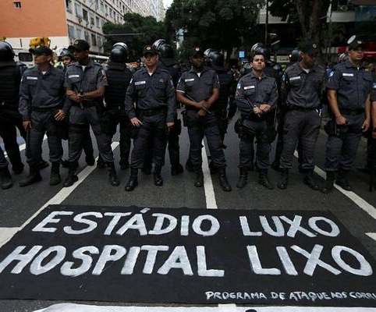
PRESERVAR E MELHORAR O SUS
SISTEMA PÚBLICO
ESTATAL
COM FINANCIAMENTO ADEQUADO
UNIVERSAL
INTEGRAL
EQUITATIVO
COM PARTICIPAÇAO SOCIAL

Slide 18

GARANTIR A LAICIDADE DO ESTADO
PELO FIM DA INTOLERÂNCIA RELIGIOSA

Slide 19

DEFENDER O ESTADO DE DIREITO E A DEMOCRACIA

Slide 20

MULHERES NEGRAS EM LUTA!

Slide 21

CONTATO
juremawerneck@criola.org.br
criola@criola.org.br
21- 2518-7964
www.criola.org.br

